Slide 1

Экология и экологическая безопасность…
«Если наше поколение не сделает невозможного, нас ожидает немыслимое.»
(Пётр Келли)

Slide 2
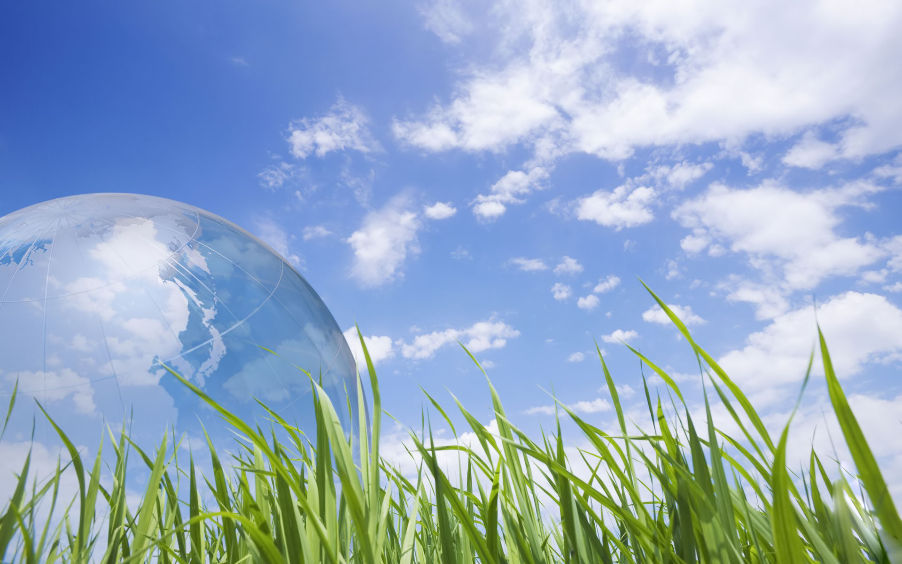
Экология-наука об отношениях живых организмов и их сообществ между собой и с окружающей средой
Экологическая безопасность-состояние защищённости окружающей среды и жизненно важных интересов человека и гражданина от возможного негативного воздействия хозяйственной и иной деятельности и угроз возникновения ЧС природного и техногенного характера, их последствий. Экологическая безопасность заключается в устранении экологических проблем

Slide 3

Экологические проблемы:
Атмосферные(загрязнение атмосферы)
Водные(загрязнение поверхностных и подземных вод, рек или морей)
Геологические(нарушение рельефа и геологического строения)
Почвенные(загрязнение почв)
Биотические(исчезновения лесов)
Комплексные(опустынивание природоохранных территорий)

Slide 4
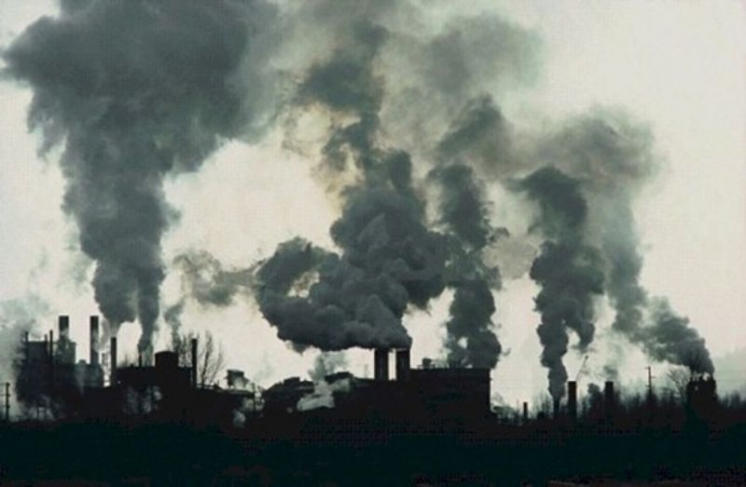
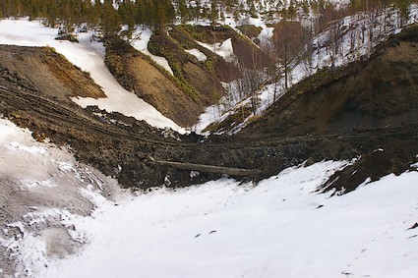
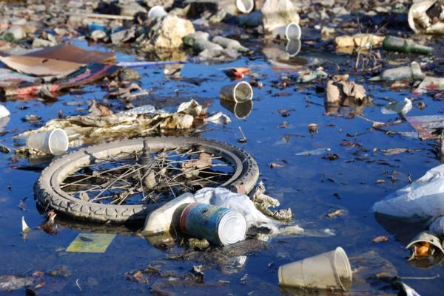
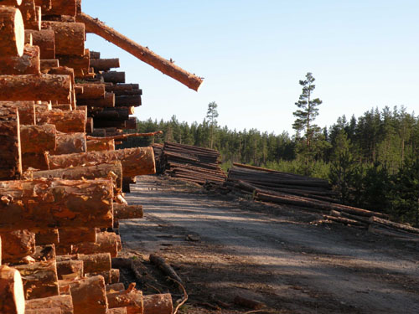

Slide 5
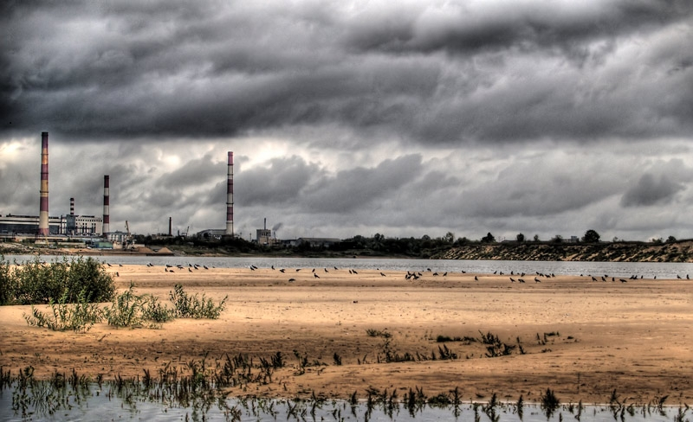
«Крупные катастрофы, уже разорившие и продолжающие разорять современный мир, происходят от нежелания человека считаться с законами природы, от нежелания понять, что голод нельзя утолить, опустошая землю.»
Ж. Дорст

Slide 6

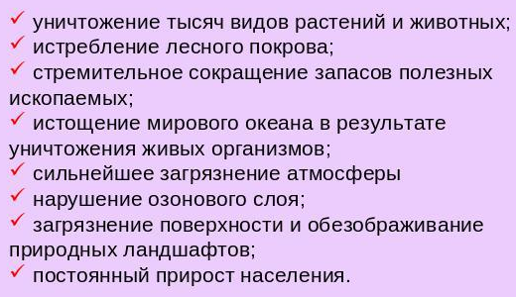
Глобальные экономические проблемы

Slide 7


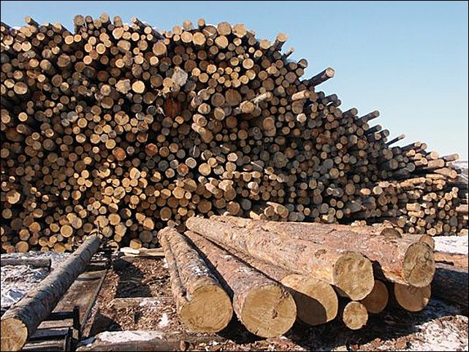
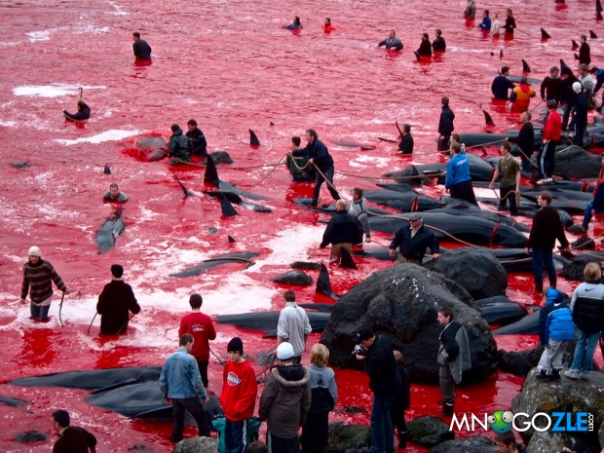
Загрязнение водоёмов
Вырубка лесов
Истребление животных

Slide 8
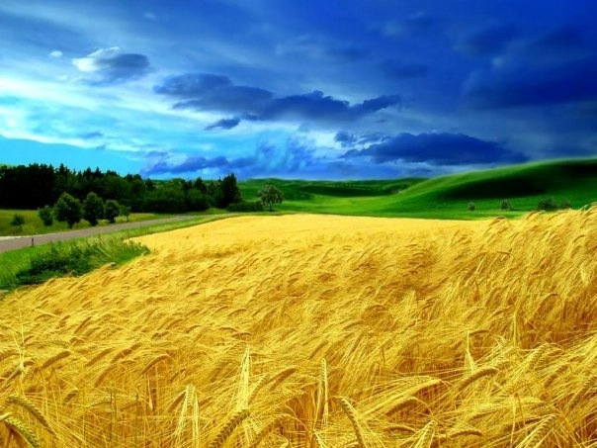

Экология изучает, наблюдает, исследует, прогнозирует, моделирует состояние живой и неживой природы,человеческого общества и помогает сохранить богатства Земли.

Slide 9


Slide 10

«Мир достаточно велик, чтобы удовлетворить нужды любого человека, но слишком мал, чтобы удовлетворить людскую жадность...»

